Slide 1

Clase 0
Presentación del curso

Slide 2
Les damos la bienvenida
Vamos a comenzar a grabar la clase

Slide 3
Sobre Codo a Codo 4.0
Cada año, el sector del software experimenta un crecimiento significativo, generando una creciente demanda de profesionales calificados.
Queremos que los/as estudiantes adquieran las habilidades necesarias para mejorar sus oportunidades laborales, acceder a empleos en empresas del sector tecnológico o incluso emprender sus propios proyectos. Queremos brindarles las herramientas y conocimientos necesarios para destacar en este campo en constante evolución.

Slide 4
Objetivo
Nuestros cursos están destinados a personas jóvenes y adultas, que busquen desarrollarse profesional y personalmente, ampliando sus oportunidades laborales de acuerdo a los desafíos que plantea el Siglo XXI.
El objetivo es brindar herramientas que faciliten la inserción laboral en el sector Informática (IT), y en particular, fomentar la participación de las mujeres, con el fin de mejorar su empleabilidad.

Slide 5
Ofrecemos 8 opciones de aprendizaje
Programación Inicial
Full Stack Python
Full Stack Java
Full Stack Node.js
Full Stack PHP
Diseño UX/UI
Testing & QA
Big Data/Ciencia de Datos
Los cursos son gratuitos y tienen una duración de 20 semanas.

Slide 6
Más información
Sitio oficial y Preguntas frecuentes: https://agenciadeaprendizaje.bue.edu.ar/codo-a-codo/
Guía del estudiante: enviada por tu Tutor/a.

Slide 7
Requisitos y Modalidad
Requisitos para participar
Cumplir con los requisitos del examen de inscripción.
Tener un nivel básico de inglés.
Ser mayor de edad (18 años o más).
Tener título secundario.
Presentar la documentación solicitada por tu Tutor/a.
Modalidad Virtual
En este curso, deberás acceder a 2 clases semanales en línea, cada una con una duración de 90 minutos, guiadas por tu Instructor/a.
Además, encontrarás todas las ejercitaciones, actividades y foro de consultas dentro de nuestra plataforma educativa, donde tendrás acceso a foros, material teórico y el acompañamiento pedagógico necesario para tu formación.

Slide 8
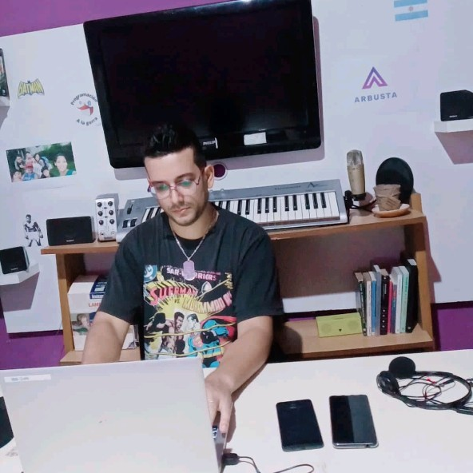
Tu Instructor
Gabriel Muñoz
Mail de contacto: gabriel.munoz@bue.edu.ar
Perfil profesional:
Linkedin:
https://www.linkedin.com/in/gabriel-mu%C3%B1oz-b81358198/
Instagram:
https://www.instagram.com/gabriel_it_ok

Slide 9


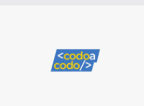











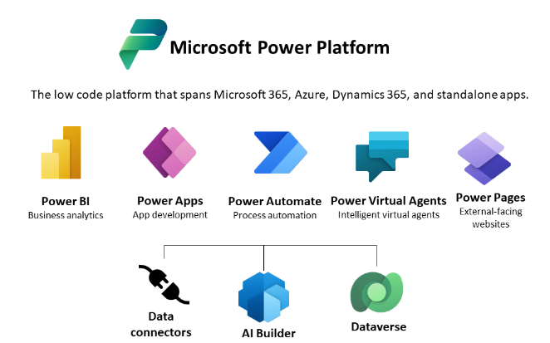

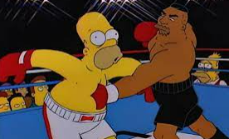


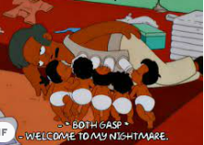

Slide 10
Datos importantes
Nro. de comisión: 24255
Días y horarios de la cursada on-line:
Lun y Mie 19 a 20.30
Modalidad: Virtual
Instructor: Gabriel Muñoz
Coordinador General del Programa:
Ramiro Escalante Leiva
https://www.linkedin.com/in/ramiroescalanteleiva
Coordinador pedagógico del curso:
Matias Seminara
Tutor/a: Gonzalo Monicat gonzalo.monicat@bue.edu.ar
Función del Tutor/a: cambios de comisión, pedidos de baja, problemas de la plataforma, dudas y consultas administrativas.
Canal de consultas: la comunicación con el/la Tutor/a es vía formulario.
Si tenés dificultades para asistir a las clases virtuales sincrónicas en el horario asignado, es importante que lo comuniques a tu Tutor/a. La participación en estas clases es requisito obligatorio para poder aprobar el curso.

Slide 11
Nuestro Compromiso
Se centra en brindar una oferta académica amplia, actualizada y de calidad, con el propósito de equipar a nuestros estudiantes con las habilidades y conocimientos necesarios para enfrentar los desafíos del sector Informática (IT) y lograr una inserción laboral exitosa.
Nos esforzamos por crear un espacio donde cada estudiante se sienta valorado y respaldado. Creemos que potenciamos el desarrollo personal y profesional de todos nuestros estudiantes, contribuyendo así a mejorar su empleabilidad y fortalecer el tejido social y económico de la comunidad.
Nuestro compromiso es ser un puente entre el mundo académico y el mercado laboral, asegurando que los conocimientos adquiridos sean aplicables y valorados por las empresas e instituciones del sector.
Nuestro enfoque se basa en el crecimiento y desarrollo integral de cada estudiante, preparándolos para enfrentar los retos cambiantes del mundo digital y convertirse en profesionales altamente capacitados y comprometidos con la excelencia.

Slide 12
56.993
Inscripciones
en 2024

Slide 13
Compromiso y Apoyo para una Formación Exitosa
Es importante que tomen en cuenta el espacio que ocupan. Existe una alta demanda de personas que desean participar y, lamentablemente, no todos pudieron ser admitidos (más de 100 mil inscritos en 2023).
Si tienen alguna dificultad para cursar, les pedimos que nos avisen lo antes posible para brindar la oportunidad a otros interesados.
Si surgen imprevistos o complicaciones para cursar, les pedimos que lo comuniquen a su Tutor/a para poder ayudarlos a encontrar una solución adecuada.
Estamos para apoyarlos y asegurarnos de que puedan continuar con su formación de la mejor manera posible.

Slide 14
Diploma
Se otorga una constancia de participación en el programa. Carga horaria de 198 horas.
Requisitos para obtener el diploma:
Asistir al 65% de las clases en vivo (sincrónicas)
Acceder semanalmente al Aula Virtual
Aprobar el Proyecto Web
Aprobar y exponer el Proyecto Final Integrador
Aprobar el EFI (Examen Final Integrador)

Slide 15

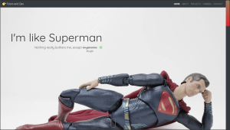
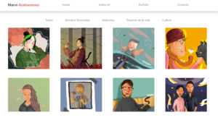

Portfolio de Egresados
Descubre los proyectos realizados por nuestros egresados, aplicando los conocimientos adquiridos en el curso.
Galería de proyectos de egresados/as del Programa Codo a Codo: https://agenciadeaprendizaje.bue.edu.ar/portfolio-egresados-codo-a-codo

Slide 16
Registro de Asistencia
Tendrás un enlace exclusivo para tu Comisión: Te proporcionaremos un formulario de asistencia único para tu curso. El enlace será el mismo en todas las clases.
La asistencia a las clases en vivo es obligatoria y se requiere alcanzar al menos el 65% de asistencia total.
Recuerda marcar tu presente durante la clase cuando el Instructor lo indique, ya que el registro es automático y no podrá ser modificado.
Si acumulás 6 inasistencias consecutivas, serás dado de baja automáticamente del curso.
Notes:
#Actualizar

Slide 17

¿Qué conviene estudiar? 10 carreras con salida laboral…
Programación
Ingeniería
Marketing Digital
Enfermería
Data Science
Diseño UX/UI
Negocios Digitales
Biotecnología
Logística
Energías Renovables
Notes:
Fuente: https://www.clarin.com/economia/-conviene-estudiar-10-carreras-salida-laboral-buenos-sueldos-argentina-2023_0_O85YFWLlkd.html

Slide 18
Aula Virtual
Los estudiantes tendrán a su disposición el contenido teórico del curso en el aula. De presentar problemas, deberán informar a la brevedad a fin de solucionar el inconveniente lo antes posible.
Se les dará el alta dentro de la próxima semana.
Enlace: https://aulasvirtuales.bue.edu.ar/
En ella podrán encontrar:
Material teórico y Actividades prácticas
Ejercicios optativos de autocorrección (con fecha de vencimiento cada 2 semanas)
Se accede con los siguientes datos:
Usuario: DNI del estudiante
Contraseña: Prueba!123
Nota: la contraseña la deben cambiar al ingresar por primera vez y completar su foto de perfil.

Slide 19
Comunicación y Aula Virtual
El Aula Virtual es de uso obligatorio y será nuestro principal medio de contacto.
Revisá diariamente la Cartelera de Novedades para información importante.
Podés utilizar la app de Moodle para acceder al Aula Virtual también desde tu celular.
Para promover nuestra comunidad educativa, utilizaremos Discord:
Plataforma para intercambio de mensajes y materiales entre todos los estudiantes.
Próximamente recibirás los datos para unirte al servidor. Se habilitará en las próximas semanas.

Slide 20

Evita que nuestros correos caigan en SPAM
Agregá @bue.edu.ar como remitente seguro en tu correo.
Así te aseguras de recibir toda la información del programa sin problemas.

Slide 21
Clases sincrónicas
Participarás en 2 clases en línea en vivo cada semana.
Las clases se llevarán a cabo a través de Google Meet.
Es obligatoria la asistencia a las clases en vivo.
Recordá habilitar tu cámara en todas tus clases.
Colocar nombre y apellido para poder identificarte.
Muchas de las clases contienen ejercicios de práctica para lo cual necesitas estar conectado desde una computadora y no podrán ser realizados desde un celular.

Slide 22
Proceso de Validación de tu documentación
Durante las próximas semanas, recibirán un formulario por parte de su Tutor/a para validar la documentación. Deberán completar el formulario con la siguiente documentación:
Documento de identidad.
Título secundario completo o superior.
Los estudiantes extranjeros no necesitan legalizar el título.
No podrán cursar si tienen materias previas pendientes.
Es necesario ser mayor de edad (18 años o más).
Tienen 15 días para completar y enviar la documentación desde el momento en que reciban el formulario. Si no cumplen con el plazo, lamentablemente, serán dados de baja del curso.

Slide 23
Proyecto: Desarrollo Web
Fecha de entrega: Clase 22.
Temas: HTML CSS Javascript GIT
Equipo: de 3 a 4 personas (obligatorio)

Slide 24
Proyecto Final
Fecha de exposición: Clase 35 a 37
Grupo: de 3 a 4 personas (obligatorio)

Slide 25
Fin de la cursada:
Semana del 8 al 12 de julio de 2024

Slide 26
Ejercicio
Clase 0
¿Qué crees que es Full Stack?
(nube de tags)

Slide 27

Ejercicio
Clase 0
¿Qué crees que es Full Stack?

Slide 28
Steve Jobs
Aprender a programar es aprender a pensar.

Slide 29
No te olvides de dar el presente

Slide 30
Recordá:
Revisar la Cartelera de Novedades.
Hacer tus consultas en el Foro.
Todo en el Aula Virtual.

Slide 31
Muchas gracias por tu atención.
Nos vemos pronto

